Slide 1
پروژه کارشناسی علوم کامپیوتر
حسام الدین میرزائی
Notes:
Are your classroom colors different than what you see in this template? That’s OK! Click on Design -> Variants (the down arrow) -> Pick the color scheme that works for you!
Feel free to change any “You will…” and “I will…” statements to ensure they align with your classroom procedures and rules!

Slide 2
سلام به همگی من حسامم برنامه نویس فرانت اند این پرزنت درباره پروژه کارشناسی من که یک "وب سایت ایجاد میتینگ" برای برقراری تماس با دوستانتان است

Slide 3


این وب سایت با استفاده از فریم ورک Next.js ساخته شده است نکست جی‌اس یک فریم ورک بر پایه ری اکت است که توسط Vercel ساخته شده است.

Slide 4
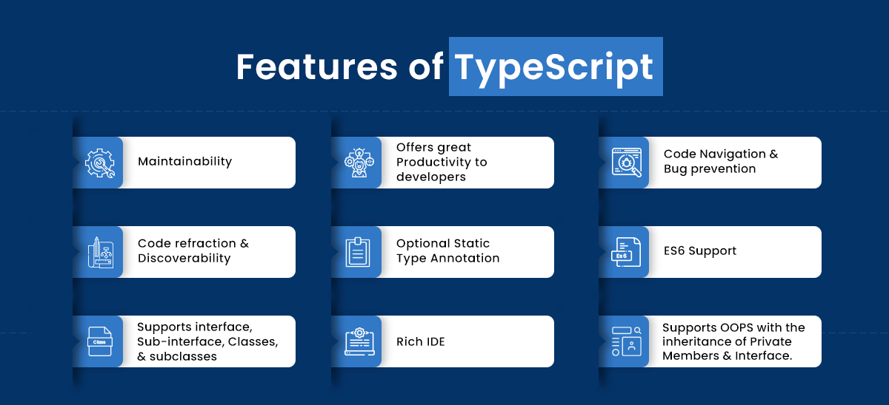


در این سایت از زبان قدرتمند TypeScript که یک زبان برپایه JavaScript است استفاده شده. برتری تایپ اسکریپت نسبت به جاوا اسکریپ توانایی مشخص کردن تایپ متغیر ها و استفاده از اینترفیس ها در وب سایت ما است.

Slide 5
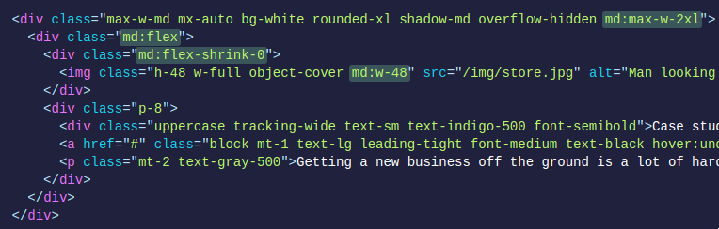

برای استایل دهی از فریمورک مدرن TailWindCss که یک utility-first CSS framework استفاده کرده ام

Slide 6

برای هویت سنجی و مدیریت کاربر سایت از سرویس Clerk استفاده شده است. Clerk مجموعه کاملی از رابط‌های کاربری قابل استفاده، APIهای انعطاف‌پذیر و داشبوردهای مدیریت برای احراز هویت و مدیریت کاربران است.

Slide 7

و در آخر برای مهم ترین قسمت سایت از سرویس StreamIo برای کنترل دوربین و میکروفون کاربران استفاده شده است. این سرویس به ما یک محیط کاربری قابل شخصی سازی می دهد که میتوانید بر اساس نیاز های خود تماس ها را شخصی سازی کنیم

Slide 8
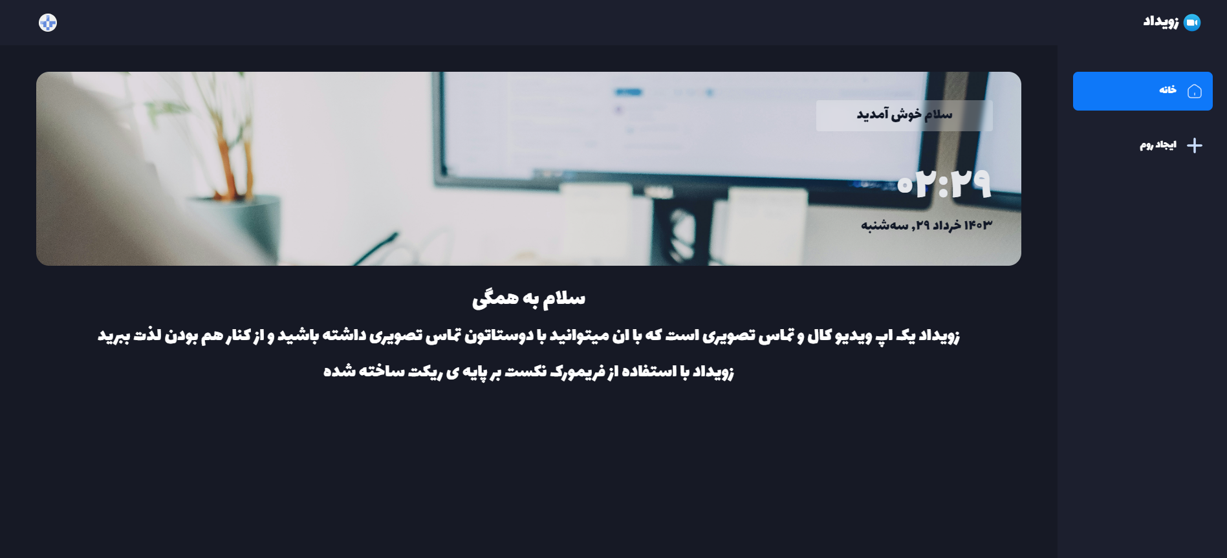
در اولین لحظه مواجه شدن با سایت شما با صفحه زیر رو به میشوید که در بالای صفحه Navigation منو سایت و در کنار صفحه یک ساید بار مبینید که میتوان با این دو قسمت به تمام بخش های وب سایت دسترسی پیدا کرد

Slide 9
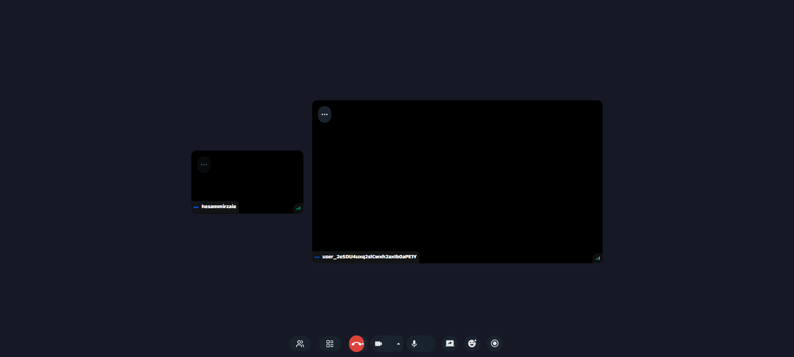
بعد از آن و با ایجاد یک روم برای خود وارد فضای میتینگ خود میشوند که در پایین صفحه یک پنل کامل برای مدیریت میتینگ خود وجود دارد

Slide 10
سورس کد کامل این سایت در گیتهاب بنده با لینک زیر قایل دانلود و استفاده است
https://github.com/HesamMirzaie/Zoydad

